Slide 1
Struts2－Ajax
王健

Slide 2
什么是Ajax:
Ajax（Asynchronous JavaScript and XML，异步JavaScript与XML）是相对较新的名字，通常被人们亲切的称作“阿贾克斯”
- 传统的web采用同步交互的形式，即用户向服务器发送一个请求，然后服务器根据用户的请求执行相应的任务，并返回结果
Ajax与传统的web应用不同，它采用的是异步交互的方式.

Slide 3
Ajax的组成部分
- JavaScript
- CSS
- DOM
- XMLHttpRequest 对象

Slide 4
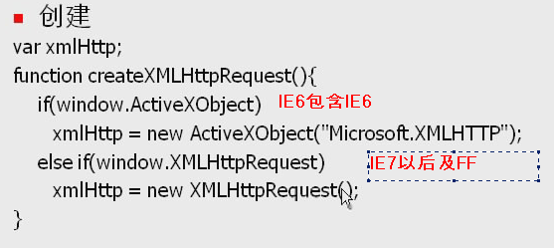
2. XMLHttpRequest对象
- 异步对象链接服务器
- 创建

Slide 5
IE中XMLHttpRequest的版本：
MSXML2.XMLHttp.5.0
MSXML2.XMLHttp.4.0
MSXML2.XMLHttp.3.0
MSXML2.XMLHttp
Microsoft.XMLHttp
考虑一个问题，如何确保在IE中使用的是最新版本。
Notes:
<%@ page language="java" contentType="text/html; charset=UTF-8"%>
<%@ taglib uri="http://java.sun.com/jsp/jstl/core" prefix="c"%>
<html>
<head>
<title>使用Ajax获取XML数据</title>
</head>
<body>
<pre>
使用XHR获取XML数据
</pre>
<button onclick="testCase();">Ajax获取XML数据</button>
<div id="dataDiv">
</div>
</body>
<script type="text/javascript">
var xhr = null; //声明全局变量
function init(){ //初始化
if(window.XMLHttpRequest){
xhr = new XMLHttpRequest(); //FireFox,IE7,IE8
}else if(window.ActiveXObject){
var vers = ["MSXML2.XMLHttp.5.0","MSXML2.XMLHttp.4.0",
"MSXML2.XMLHttp.3.0","MSXML2.XMLHttp",
"Microsoft.XMLHttp"];
for(var i=0;i<vers.length;i++){
try{ //使用try..catch尝试创建
xhr = new ActiveXObject(vers[i]);
break;
}catch(e){}
}
}
}
init();
function testCase(){
var url = "<c:url value='/jsps/getxml/users.xml'/>";
xhr.open("POST",url,true);
xhr.setRequestHeader("Content-Type","application/x-www-form-urlencoded");//设置请求头
xhr.onreadystatechange=_back;
xhr.send(null);
}
function _back(){
if(xhr.readyState==4){
if(xhr.status==200){
var xml = xhr.responseXML;
var users = xml.getElementsByTagName("user");
var div = document.getElementById("dataDiv");
for(var i=0;i<users.length;i++){
//div.innerHTML = div.innerHTML+"<br/>"+users[i].firstChild.nodeValue;
//或使用以下方式,获取这些方法可以查看XHTML文档
//div.innerHTML = div.innerHTML+"<br/>"+users[i].firstChild.data;
div.innerHTML = div.innerHTML+"<br/>"+users[i].childNodes[0].data;
}
}
}
}
</script>
</html>

Slide 6
XMLHttpRequest状态码说明：
HTTP 处理状态。当一个XMLHttpRequest初次创建时，这个属性（readystate）的值从0开始，直到接收到完整的HTTP响应，这个值增加到 4。
5个状态中每一个都有一个相关联的非正式的名称，下表列出了状态、名称和含义：
状态 名称 描述
0 Uninitialized 初始化状态。XMLHttpRequest 对象已创建或已被 abort() 方法重置。
1 Open open()方法已调用，但是 send() 方法未调用。请求还没有被发送。
2 Sent send()方法已调用，HTTP 请求已发送到 Web 服务器。未接收到响应。
3 Receiving 所有响应头部都已经接收到。响应体开始接收但未完成。
4 Loaded HTTP 响应已经完全接收。

Slide 7
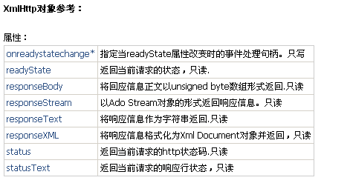

Slide 8
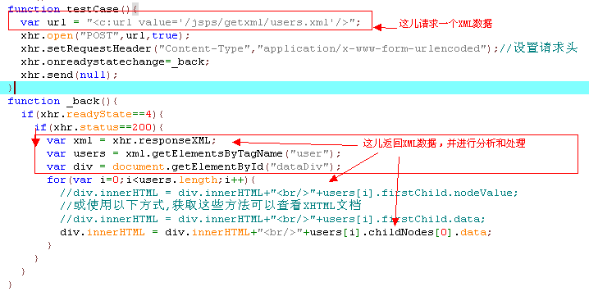
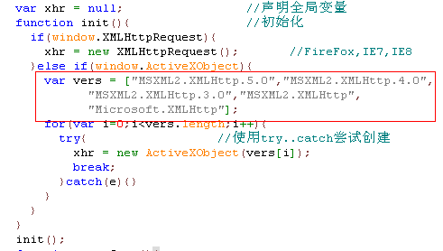
示例：处理返回的XML：
Notes:
<%@ page language="java" contentType="text/html; charset=UTF-8"%>
<%@ taglib uri="http://java.sun.com/jsp/jstl/core" prefix="c"%>
<html>
<head>
<title>使用Ajax获取XML数据</title>
</head>
<body>
<pre>
使用XHR获取XML数据
</pre>
<button onclick="testCase();">Ajax获取XML数据</button>
<div id="dataDiv">
</div>
</body>
<script type="text/javascript">
var xhr = null; //声明全局变量
function init(){ //初始化
if(window.XMLHttpRequest){
xhr = new XMLHttpRequest(); //FireFox,IE7,IE8
}else if(window.ActiveXObject){
var vers = ["MSXML2.XMLHttp.5.0","MSXML2.XMLHttp.4.0",
"MSXML2.XMLHttp.3.0","MSXML2.XMLHttp",
"Microsoft.XMLHttp"];
for(var i=0;i<vers.length;i++){
try{ //使用try..catch尝试创建
xhr = new ActiveXObject(vers[i]);
break;
}catch(e){}
}
}
}
init();
function testCase(){
var url = "<c:url value='/jsps/getxml/users.xml'/>";
xhr.open("POST",url,true);
xhr.setRequestHeader("Content-Type","application/x-www-form-urlencoded");//设置请求头
xhr.onreadystatechange=_back;
xhr.send(null);
}
function _back(){
if(xhr.readyState==4){
if(xhr.status==200){
var xml = xhr.responseXML;
var users = xml.getElementsByTagName("user");
var div = document.getElementById("dataDiv");
for(var i=0;i<users.length;i++){
//div.innerHTML = div.innerHTML+"<br/>"+users[i].firstChild.nodeValue;
//或使用以下方式,获取这些方法可以查看XHTML文档
//div.innerHTML = div.innerHTML+"<br/>"+users[i].firstChild.data;
div.innerHTML = div.innerHTML+"<br/>"+users[i].childNodes[0].data;
}
}
}
}
</script>
</html>
－－－－－－－－－－－－－－－－－
<?xml version="1.0" encoding="UTF-8"?>
<users>
<user>Tom</user>
<user>张三</user>
</users>

Slide 9
JSON介绍：
JSON － JavaScript Object Notation,即JS对像符号。
是一种轻量级的数据交互方式。
用来替换XML的数据交互。
格式：
  []
  {}

Slide 10
Struts2-Ajax概述
基于不重新发明轮子的原则，Struts 2并没有开发新的AJAX框架，而是使用时下Java EE平台中比较流行的AJAX框架——Dojo和DWR。
最近在Musachy Barroso等同志的无私奉献下，开发了Struts 2的JSON插件（Plugin），极大地方便了我们输出JSON结果（Result）。
Ajax的校验不是客户端的校验,而是服务器端的校验,但这种校验是以异步方式进行的,浏览者无须显示提交请求,当浏览者输入完成以后,系统自动完成校验.Struts2的校验是建立在DWR和Dojo两个框架之上,其中DWR负责实现在JavaScript中调用远程方法,而Dojo负责实现页面效果。

Slide 11
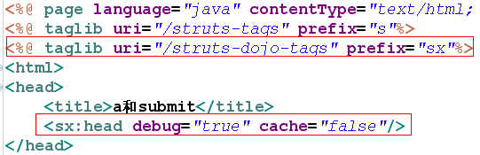
Struts2中的Ajax标签：
a和submit
div
autocomplete
tabbedPanel
使用struts2的ajax功能，必须在包中加入dojo的插件包。
并在头文件中加入：<sx:head/>如下：
Notes:
Struts 2基于Dojo编写一些AJAX标志（在Dojo中称为Widget），要使用这些标志的AJAX功能，需要将标志的“theme”属性设为 “ajax”。同时，亦需要将加入在<head>与</head>之间加入<s:head theme="ajax" />。当使用这些标志的AJAX功能，有些属性可能会经常用到，所以我会对这些属性稍作解释。

Slide 12
<sx:a />和<sx:submit />
这两个标志方便了我们的调用XHR实现AJAX 。
a和submit作用几乎一样，只不过一个生成超链接，一个生成提交按钮，用于向服务器发送异步请求。
href：指定生成的超链接和按钮发送请求的url
targets：指定html元素的id。
Indicator：当加载时显示的html元素。加载完成后自动再隐藏。
afterNotifyTopics：加载成功后显执行的dojo脚本，dojo脚本必须通过以下方法注册：
  dojo.event.topic.subscribe(name,function(){});

Slide 13
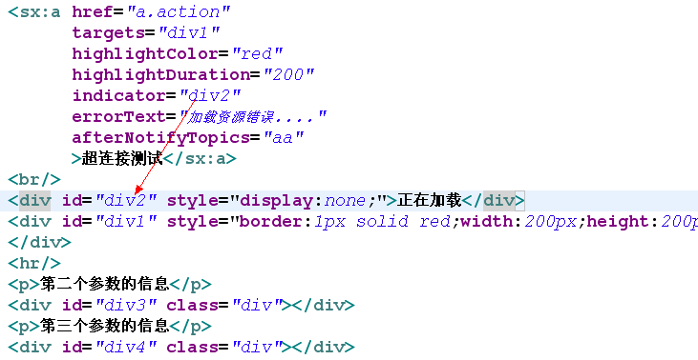
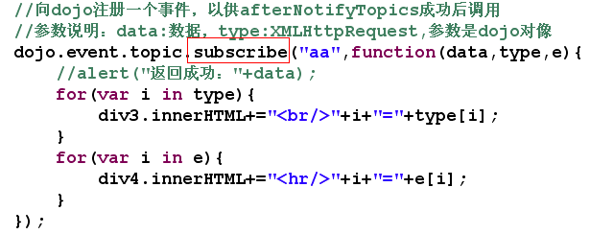
<sx:a/>示例
Notes:
<%@ page language="java" contentType="text/html; charset=UTF-8"%>
<%@ taglib uri="/struts-tags" prefix="s"%>
<%@ taglib uri="/struts-dojo-tags" prefix="sx"%>
<html>
<head>
<title>a和submit</title>
<sx:head debug="true"/>
<style type="text/css">
.div{
border: 1px solid blue;
width:100%;
height: 300px;
overflow:auto;
}
</style>
</head>
<body>
<p>a和submit</p>
<sx:a href="a.action"
targets="div1"
highlightColor="red"
highlightDuration="200"
indicator="div2"
errorText="加载资源错误...."
afterNotifyTopics="aa"
>超连接测试</sx:a>
<br/>
<div id="div2" style="display:none;">正在加载</div>
<div id="div1" style="border:1px solid red;width:200px;height:200px;">
</div>
<hr/>
<p>第二个参数的信息</p>
<div id="div3" class="div"></div>
<p>第三个参数的信息</p>
<div id="div4" class="div"></div>
</body>
<script type="text/javascript">
//向dojo注册一个事件，以供afterNotifyTopics成功后调用
//参数说明：data:数据，type:XMLHttpRequest,参数是dojo对像
dojo.event.topic.subscribe("aa",function(data,type,e){
//alert("返回成功："+data);
for(var i in type){
div3.innerHTML+="<br/>"+i+"="+type[i];
}
for(var i in e){
div4.innerHTML+="<hr/>"+i+"="+e[i];
}
});
</script>
</html>

Slide 14
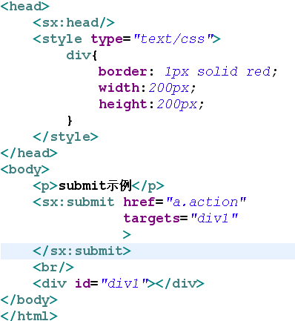
<s:submit/>与a类似，只是显示为一个按扭，就不做演示了：

Slide 15
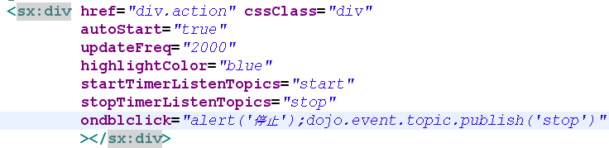
Div示例：
div标签在页面上生成一个div元素，但这个div的元素不是静态的内容，而是从服务器获取的内容，为了让div能取得服务器的属性，必须指定一个href属性
updateFreq：指定更新div的时间间隔。
delay：指定更新div内容的时间延迟。
Notes:
<%@ page language="java" contentType="text/html; charset=UTF-8"%>
<%@ taglib uri="/struts-tags" prefix="s"%>
<%@ taglib uri="/struts-dojo-tags" prefix="sx"%>
<html>
<head>
<title>div</title>
<sx:head debug="false"/>
<style type="text/css">
.div{
border: 1px solid blue;
width:300px;
height: 200px;
overflow:auto;
}
</style>
</head>
<body>
<sx:div href="div.action" cssClass="div"
autoStart="true"
updateFreq="2000"
highlightColor="blue"
startTimerListenTopics="start"
stopTimerListenTopics="stop"
ondblclick="alert('停止');dojo.event.topic.publish('stop')"
></sx:div>
</body>
<script type="text/javascript">
</script>
</html>

Slide 16
处理JSON的返回：
在struts2中提供了一个名为struts2-json-plugin.jar的插件包。将此包放到lib目录下，也可提供对json的支持。
同时需要的包有：
  json-lib.jar
  onlg.jar
  collections.jar
  ezmorph.jar
修改你的package继承为extends=json-default
修改你的返回值为<result type=“json”/>即可，从此以后，不再需要返回时指定一个页面。
返回数据时，将会将Action类的属性全部转成json串。
Notes:
Div的更多示例：
<%@ page language="java" contentType="text/html; charset=utf-8"%>
<%@ taglib uri="/struts-tags" prefix="s"%>
<%@ taglib uri="/struts-dojo-tags" prefix="sx" %>
<html>
<head>
<meta http-equiv="pragma" content="no-cache">
<meta http-equiv="cache-control" content="no-cache">
<meta http-equiv="expires" content="0">
<meta http-equiv="keywords" content="keyword1,keyword2,keyword3">
<meta http-equiv="description" content="This is my page">
<sx:head debug="false" cache="false" compressed="false"/>
</head>
<body>
以下标签每隔三秒向服务器请求一次：<br/>
<sx:div href="a.action"
updateFreq="3000"
cssStyle="border:1px solid black;height:30px;width:300px;"
highlightColor="#cecdee">
Server Time will be display here
</sx:div>
<hr color="red"/>
当点启动时此 div每隔2秒向服务器请求一次。点停止时停止请求。<br/>
同样，当光标进入div区域时，自动停止向服务器的请求。<br/>
光标离开时再重新向服务器请求：<br/>
<sx:div href="a.action"
updateFreq="2000"
autoStart="false"
startTimerListenTopics="startTimer"
stopTimerListenTopics="stopTimer"
highlightColor="#ddaaba"
cssStyle="border:1px solid red;width:300px;height:30px;"
onmouseover="dojo.event.topic.publish('stopTimer');"
onmouseout="dojo.event.topic.publish('startTimer');">
显示内容区....
</sx:div>
<s:submit theme="simple" value="启动" onclick="dojo.event.topic.publish('startTimer');"></s:submit>
<s:submit theme="simple" value="停止" onclick="dojo.event.topic.publish('stopTimer');"></s:submit>
<hr color="red"/>
以下是struts2的a标签,标签用于向服务器提交一个请求，它的target标签通常指向一个div，用于显示服务器返回的结果.<br/>
如果a标签位于一个form表单内，它将提交这个表单：<br/>
<sx:div cssStyle="border:1px solid blue;width:300px;height:50px;" id="div1">
</sx:div>
<br/>
<sx:div cssStyle="border:1px solid blue;width:300px;height:50px;" id="div2">
</sx:div>
<br/>
<sx:a href="a.action" targets="div1,div2">开始</sx:a>
<hr/>
<sx:div cssStyle="border:1px solid blue;width:300px;height:50px;" id="div3">
在这儿显示你发到服务器上姓名
</sx:div>
<s:form theme="simple" action="a" method="post">
<s:textfield name="name" label="Name"></s:textfield>
<sx:a targets="div3">向服务器发送表单</sx:a>
</s:form>
<hr color="red"/>
<sx:datetimepicker type="date" displayFormat="yyyy-MM-dd"></sx:datetimepicker>
<sx:datetimepicker type="time" displayFormat="HH:mm"></sx:datetimepicker>
</body>
</html>

Slide 17
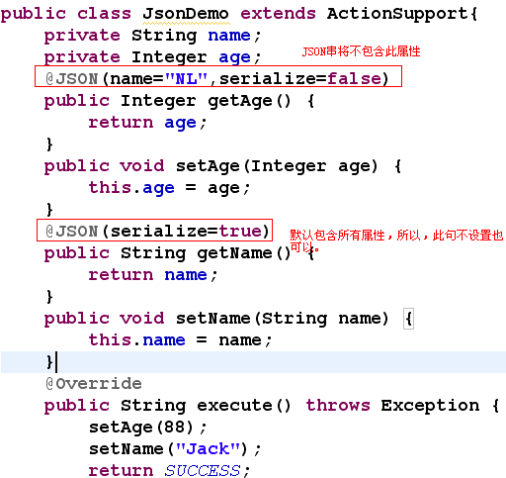
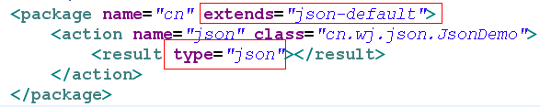
可以JSON使用注解，设置是否包含某些属性：
Name:设置生成的以后的新名称。
Serialize：true|false，在转成json时，是否包含此属性。
Fomat:格式日期时使用。
Notes:
package cn.wj.json;
import org.apache.struts2.json.annotations.JSON;
import com.opensymphony.xwork2.ActionSupport;
/**
* 返回JSON
* @author 王健
* @date 2011-8-9
*/
public class JsonDemo extends ActionSupport{
private String name;
private Integer age;
@JSON(name="NL",serialize=false)
public Integer getAge() {
return age;
}
public void setAge(Integer age) {
this.age = age;
}
@JSON(serialize=true)
public String getName() {
return name;
}
public void setName(String name) {
this.name = name;
}
@Override
public String execute() throws Exception {
setAge(88);
setName("Jack");
return SUCCESS;
}
}
－－－－－－－－－－－－－－－－－－

Slide 18
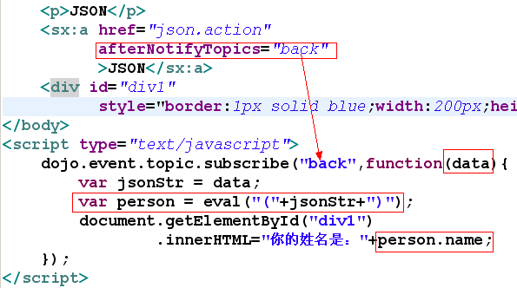
页面实现获取JSON串：
Notes:
<%@ page language="java" contentType="text/html; charset=UTF-8"%>
<%@ taglib uri="/struts-tags" prefix="s"%>
<%@ taglib uri="/struts-dojo-tags" prefix="sx" %>
<html>
<head>
<title>json</title>
<sx:head debug="true"/>
</head>
<body>
<p>JSON</p>
<sx:a href="json.action"
afterNotifyTopics="back"
>JSON</sx:a>
<div id="div1"
style="border:1px solid blue;width:200px;height:100px;"></div>
</body>
<script type="text/javascript">
dojo.event.topic.subscribe("back",function(data){
var jsonStr = data;
var person = eval("("+jsonStr+")");
document.getElementById("div1")
.innerHTML="你的姓名是："+person.name;
});
</script>
</html>

Slide 19
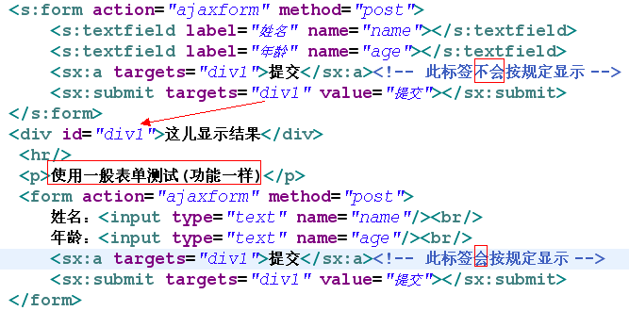
用sx:a向服务器提交表单：
Notes:
<%@ page language="java" contentType="text/html; charset=UTF-8"%>
<%@ taglib uri="/struts-tags" prefix="s"%>
<%@ taglib uri="/struts-dojo-tags" prefix="sx"%>
<html>
<head>
<title>用Ajax提交表单</title>
<sx:head/>
<style type="text/css">
.div{
border: 1px solid red;
}
</style>
</head>
<body>
<p>这是主页</p>
<s:form action="ajaxform" method="post">
<s:textfield label="姓名" name="name"></s:textfield>
<s:textfield label="年龄" name="age"></s:textfield>
<sx:a targets="div1">提交</sx:a><!-- 此标签不会按规定显示 -->
<sx:submit targets="div1" value="提交"></sx:submit>
</s:form>
<div id="div1">这儿显示结果</div>
<hr/>
<p>使用一般表单测试(功能一样)</p>
<form action="ajaxform" method="post">
姓名：<input type="text" name="name"/><br/>
年龄：<input type="text" name="age"/><br/>
<sx:a targets="div1">提交</sx:a><!-- 此标签会按规定显示 -->
<sx:submit targets="div1" value="提交"></sx:submit>
</form>
</body>
</html>

Slide 20
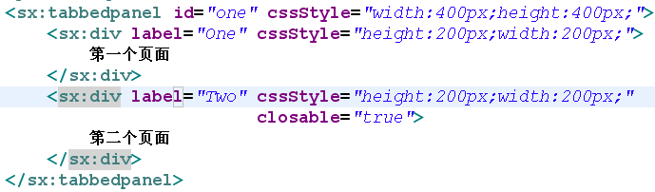
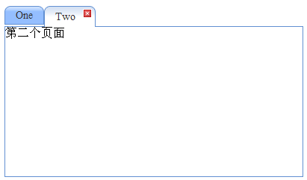
Tabbedpanel:
Notes:
<%@ page language="java" contentType="text/html; charset=UTF-8"%>
<%@ taglib uri="/struts-tags" prefix="s"%>
<%@ taglib uri="/struts-dojo-tags" prefix="sx"%>
<html>
<head>
<title>时间</title>
<sx:head/>
</head>
<body>
<p>选项卡</p>
<sx:tabbedpanel id="one" cssStyle="width:400px;height:400px;">
<sx:div label="One" cssStyle="height:200px;width:200px;">
第一个页面
</sx:div>
<sx:div label="Two" cssStyle="height:200px;width:200px;"
closable="true">
第二个页面
</sx:div>
</sx:tabbedpanel>
</body>
</html>

Slide 21
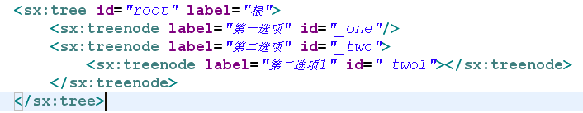

Tree:
Notes:
<%@ page language="java" contentType="text/html; charset=UTF-8"%>
<%@ taglib uri="/struts-tags" prefix="s"%>
<%@ taglib uri="/struts-dojo-tags" prefix="sx"%>
<html>
<head>
<title>时间</title>
<sx:head/>
</head>
<body>
<p>选项卡</p>
<sx:tabbedpanel id="one" cssStyle="width:400px;height:200px;">
<sx:div label="One" cssStyle="height:200px;width:200px;">
第一个页面
</sx:div>
<sx:div label="Two" cssStyle="height:200px;width:200px;"
closable="true">
第二个页面
</sx:div>
</sx:tabbedpanel>
<hr/>
<sx:tree id="root" label="根">
<sx:treenode label="第一选项" id="_one"/>
<sx:treenode label="第二选项" id="_two">
<sx:treenode label="第二选项1" id="_two1"></sx:treenode>
</sx:treenode>
</sx:tree>
<hr/>
<p>以下是src的属性：</p>
<div id="div4" style="width:800px;height:400px;overflow:auto;"></div>
</body>
<script type="text/javascript">
//注册页面完成事件
dojo.addOnLoad(function(){
var root = dojo.widget.byId("root").selector;
//绑定事件
dojo.event.connect(root,'select',function(obj){
var src = obj.source;
if(src.isFolder==false){
alert("dddd>>"+src.title);
}
for(var i in src){
div4.innerHTML += "<hr/>"+i+"="+src[i];
}
});
});
</script>
</html>

Slide 22
Autocompleter:
生成一个单行文本框的下拉文本框。
autoComplete:是否在输入框中显示提示输入。
forceValidOption:是否只接受下拉列表中的选项
href: 异步加载的URL
searchType:匹配模式，startstring|startword|substring.
Notes:
1. If the response is an array, assume that it contains 2-dimension array elements, like:
[ ["Alabama", "AL"], ["Alaska", "AK"] ]
2. If a value is specified in the "dataFieldName" attribute, and the response has a field with that name, assume that's the datasource, which can be an array of 2-dimension array elements, or a map, like (assuming dataFieldName="state"):
{ "state" : [ ["Alabama","AL"], ["Alaska","AK"] ] } or { "state" : { "Alabama" : "AL", "Alaska" : "AK" } }
3. If there is a field that starts with the value specified on the "name" attribute, assume that's the datasource, like (assuming name="state"):
{ "states" : [ ["Alabama","AL"], ["Alaska","AK"] ] }
4. Use first array that is found, like:
{ "anything" : [ ["Alabama", "AL"], ["Alaska", "AK"] ] }
5. If the response is a map, use it (recommended as it is the easiest one to generate):
{ "Alabama" : "AL", "Alaska" : "AK" }

Slide 23
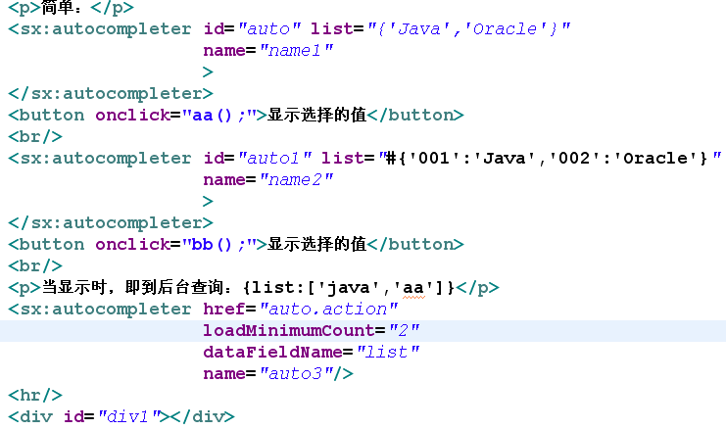
autoCompleter示例：
Notes:
<%@ page language="java" contentType="text/html; charset=UTF-8"%>
<%@ taglib uri="/struts-tags" prefix="s"%>
<%@ taglib uri="/struts-dojo-tags" prefix="sx"%>
<html>
<head>
<title>Struts2的Ajax</title>
<sx:head/>
</head>
<body>
<p>简单：</p>
<sx:autocompleter id="auto" list="{'Java','Oracle'}"
name="name1"
>
</sx:autocompleter>
<button onclick="aa();">显示选择的值</button>
<br/>
<sx:autocompleter id="auto1" list="#{'001':'Java','002':'Oracle'}"
name="name2"
>
</sx:autocompleter>
<button onclick="bb();">显示选择的值</button>
<br/>
<p>当显示时，即到后台查询：{list:['java','aa']}</p>
<sx:autocompleter href="auto.action"
loadMinimumCount="2"
dataFieldName="list"
name="auto3"/>
<hr/>
<div id="div1"></div>
</body>
<script type="text/javascript">
function aa(){
var auto = dojo.widget.byId('auto');
alert(auto.getSelectedValue());
for(var i in auto){
div1.innerHTML+="<hr/>"+i+"="+auto[i];
}
}
function bb(){
var auto = dojo.widget.byId('auto1');
alert(auto.getSelectedValue()+","+auto.getSelectedKey());
}
</script>
</html>

Slide 24
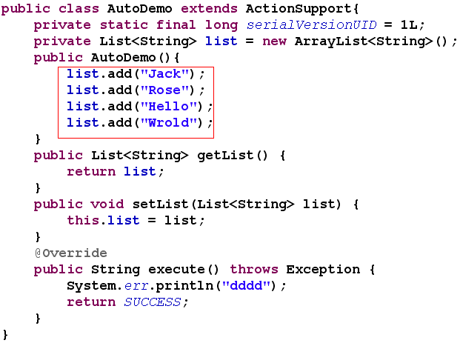
后台

Slide 25
其他：
sx:textarea

Slide 26
总结：
Ajax
XMLHttpRequest
JSON
Dojo-struts-tags

